Slide 1
Пословне банке и понуда новца-кредитни мултипликатор
Аутор: Дејан Петровић, април 2020.

Slide 2
Исходи
Ученик ће након ове наставне јединице моћи:
Да разликује врсте депозита
Да разуме начин креирања новчане масе
Да израчуна кредитни мултипликатор

Slide 3
Увод
Дефиниши банку.
Очекивани одговор: економски субјект, основан у форми АД, бави се прикупљањем штедње, одобравање кредита, платним прометом итд.
Објасни разлику између банака и предузећа.
Очекивани одговор: банке послују са туђим средствима и могу бити само АД
Објасни разлику између активне и пасивне каматне стопе.
Очекивани одговор: активна на одобрене кредите, пасивна на депозите.
Набројте три најважнија банкарска посла.
Очекивани одговор: прикупљање депозита, одобравање кредита и платни промет.
Набројте врсте банака које знате.
Очекивани одговор: депозитне, универзалне, хипотекарне, специјалне, развојне, мултинационалне.
Објасни разлику између поштанске штедионице и банке.
Очекивани одговор: поштанска штедионица прикупљају депозите од својих чланова и њима одобравају кредите.
Објасни разлику између микрофинансијских институција и банака.
Очекивани одговор: извори зајмова су оснивачки капитал, донације, зајмови од других институција.

Slide 4
Пословне банке и понуда новца
Депозити
По виђењу
Орочени депозити
Креирање понуде новца
Не би постојало када би сав новац чувале у трезору
Имала би само трошкове, што је неодрживо
Депоненти ретко повлаче сав новац
Банке на тај начин пласирају значајан део депозита и на тај начин учествују у процесу КРЕИРАЊА НОВЧАНЕ МАСЕ.

Slide 5
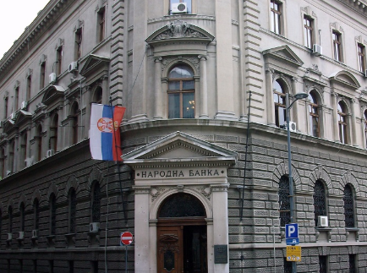
Креирање понуде кроз пример
5000 евра
Нисам био баш неки ђак, па ми сад треба кредит од 800 евра за факултет.

Slide 6
Процес кредитне мултипликације
Депозит | Обавезна резерва | Кредит
1.000 | 200 | 800
800 | 160 | 600
640 | 128 | 512
512 | 102,4 | 409,6
… | … | …
… | … | …
Укупно:5000

Slide 7
Мултипликациони процес
Од депозита од 1000 евра на депозит од 5000 евра
Мултипликациони процес представља повратак дела (или свих) средстава које је банка пласирала у виду кредита.
Множењем иницијалног депозита и кредитног мултипликатора добија се укупан износ кредитне мултипликације.
Кредитни мултипликатор се рачунски добија као реципрочна вредност стопе обавезне резерве.
$$КМ=\frac{1}{ОР}=\frac{1}{0,2}=5$$
Иницијални импулс може бити и негативан
У стварности ће се вратити само део депозита

Slide 8
Домаћи
Направи табелу у EXCEL-у помоћу које ћеш израчунати укупан износ кредитне мултипликације ако је иницијални депозит 2000 евра, а стопа обавезне резерве код централне банке је 10%.

Slide 9
Хвала на пажњи!

